Slide 1

Recursividad

Slide 2

Ejemplo Matrushka
La Matrushka es una artesanía tradicional rusa. Es una muñeca de madera que contiene otra muñeca más pequeña dentro de sí. Esta muñeca, también contiene otra muñeca dentro. Y así, una dentro de otra.

Slide 3

¿Qué es la recursividad?
La recursividad es un concepto fundamental en matemáticas y en computación.
Es una alternativa diferente para implementar estructuras de repetición (ciclos). Los módulos se hacen llamadas recursivas.
Se puede usar en toda situación en la cual la solución pueda ser expresada como una secuencia de movimientos, pasos o transformaciones gobernadas por un conjunto de reglas no ambiguas.

Slide 4
Función recursiva
Las funciones recursivas se componen de:
  Caso base: una solución simple para un caso particular (puede haber más de un caso base). La secuenciación, iteración condicional y selección son estructuras válidas de control que pueden ser consideradas como enunciados.
  NOTA: Regla recursiva Las estructuras de control que se pueden formar combinando de manera válida la secuenciación, iteración condicional y selección también son válidos.

Slide 5
Función recursiva
  Caso recursivo: una solución que involucra volver a utilizar la función original, con parámetros que se acercan más al caso base. Los pasos que sigue el caso recursivo son los siguientes:
    El procedimiento se llama a sí mismo
    El problema se resuelve, resolviendo el mismo problema pero de tamaño menor
    La manera en la cual el tamaño del problema disminuye asegura que el caso base eventualmente se alcanzará

Slide 6
Ejemplo: factorial
Escribe un programa que calcule el factorial (!) de un entero no negativo. He aquí algunos ejemplos de factoriales:
  0! = 1
  1! = 1
  2! = 2 ➔ 2! = 2 * 1!
  3! = 6 ➔ 3! = 3 * 2!
  4! = 24 ➔ 4! = 4 * 3!
  5! = 120 ➔ 5! = 5 * 4!

Slide 7
Ejemplo: factorial (iterativo)
int factorial (int n) {
int fact = 1;
for (int i = 1; i <= n; i++)
fact = fact * i;
return fact;
}

Slide 8

Ejemplo: factorial (recursivo)
int factorial (int n) {
if (n == 0) return 1;
else
return factorial (n-1) * n;
}

Slide 9
Ejemplo:
A continuaciòn se puede ver la secuencia de factoriales.
  0! = 1
  1! = 1
  2! = 2
  3! = 6
  4! = 24
  5! = 120
  ...
  N! =
= 1 * 1 = 1 * 0!
= 2 * 1 = 2 * 1!
= 3 * 2 = 3 * 2!
= 4 * 6 = 4 * 3!
= 5 * 24 = 5 * 4!
= N * (N – 1)!

Slide 10
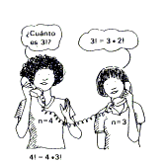
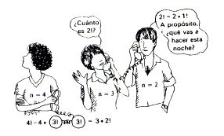
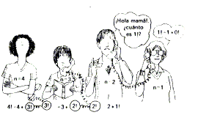
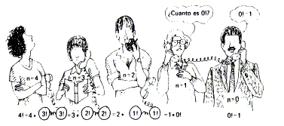
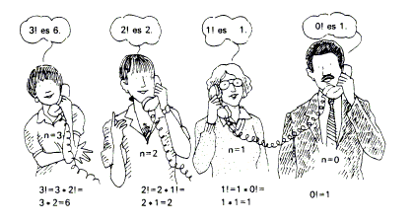

Slide 11
Solución
Aquí podemos ver la secuencia que toma el factorial
1 si N = 0 (base)
N ! =
N * (N – 1) ! si N > 0 (recursión)
Un razonamiento recursivo tiene dos partes: la base y la regla recursiva de construcción. La base no es recursiva y es el punto tanto de partida como de terminación de la definición.

Slide 12
Solución Recursiva
Dado un entero no negativo x, regresar el factorial de x fact:
Entrada n entero no nogativo,
Salida:entero.
int fact (int n)
{
if (n == 0)
return 1;
else
return fact(n – 1) * n ;
}
Es importante determinar un caso base, es decir un punto en el cual existe una condición por la cual no se requiera volver a llamar a la misma función.

Slide 13
¿Por qué escribir programas recursivos?
Son mas cercanos a la descripción matemática.
Generalmente mas fáciles de analizar
Se adaptan mejor a las estructuras de datos recursivas.
Los algoritmos recursivos ofrecen soluciones estructuradas, modulares y elegantemente simples.

Slide 14
¿Cuándo usar recursividad?
Para simplificar el código.
Cuando la estructura de datos es recursiva ejemplo : árboles.
Cuando los métodos usen arreglos largos.
Cuando el método cambia de manera impredecible de campos.
Cuando las iteraciones sean la mejor opción.
¿Cuándo no usar recursividad?

Slide 15
Algunas Definiciones.
Cuando un procedimiento incluye una llamada a sí mismo se conoce como recursión directa.

Slide 16
Algunas Definiciones.
Cuando un procedimiento llama a otro procedimiento y éste causa que el procedimiento original sea invocado, se conoce como recursión indirecta.
NOTA: Cuando un procedimiento recursivo se llama recursivamente a si mismo varias veces, para cada llamada se crean copias independientes de las variables declaradas en el procedimiento.

Slide 17
Recursión vs. iteración
Repetición
  Iteración: ciclo explícito
  Recursión: repetidas invocaciones a método
Terminación
  Iteración: el ciclo termina o la condición del ciclo falla
  Recursión: se reconoce el caso base
En ambos casos podemos tener ciclos infinitos
Considerar que resulta más positivo para cada problema
la elección entre eficiencia (iteración) o una buena ingeniería de software, La recursión resulta normalmente más natural.

Slide 18
Ejemplo: Serie de Fibonacci
Valores: 0, 1, 1, 2, 3, 5, 8...
Cada término de la serie suma los 2 anteriores. Fórmula recursiva
fib(n) = fib (n - 1) + fib (n - 2)
Caso base: Fib (0)=0; Fib (1)=1
Caso recursivo: Fib (i) = Fib (i -1) + Fib(i -2)
int fib(int n){
if (n <= 1)
return n; //condición base
else
return fib(n-1)+fib(n-2); //condición recursiva
}

Slide 19
Trampas sutiles: Código ineficiente.
int fib (int n)
{
if (n < 2)
return 1;
else
return fib (n-2) +
fib ( n-1);
}
int fib (int n)
{
int f1 = 1, f2 = 1, nuevo;
while (n > 2)
{
nuevo = f1 + f2;
f1 = f2; f2 = nuevo;
n--;
}
return f2;
}
fib (100) toma 50 años en dar el resultado
fib (100) toma tan sólo unos microsegundos en dar el resultado

Slide 20
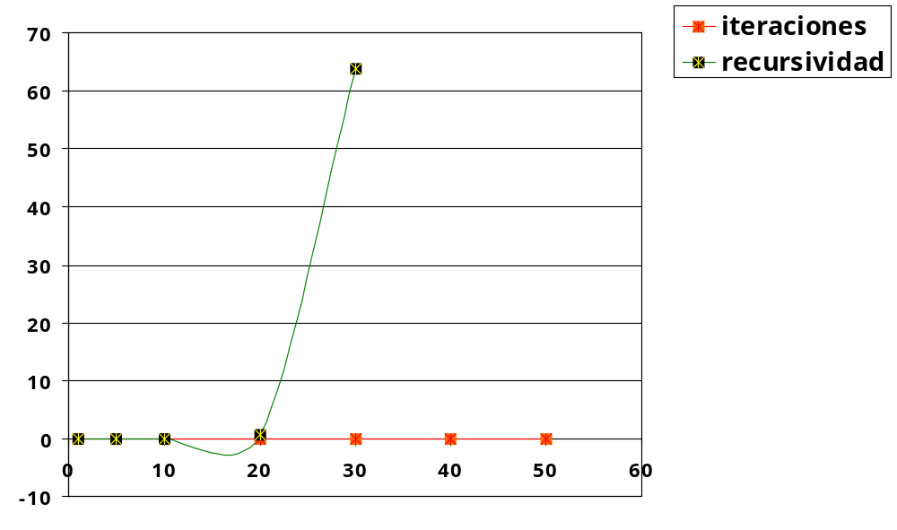
Serie fibonacci Iteración vs recursión

